Slide 1
Systemy informatyczne do rozliczania projektów z FST/EFRR w ramach FE SL 2021-2027
Urząd Marszałkowski Województwa Śląskiego
Departament Europejskiego Funduszu Rozwoju Regionalnego

Slide 2
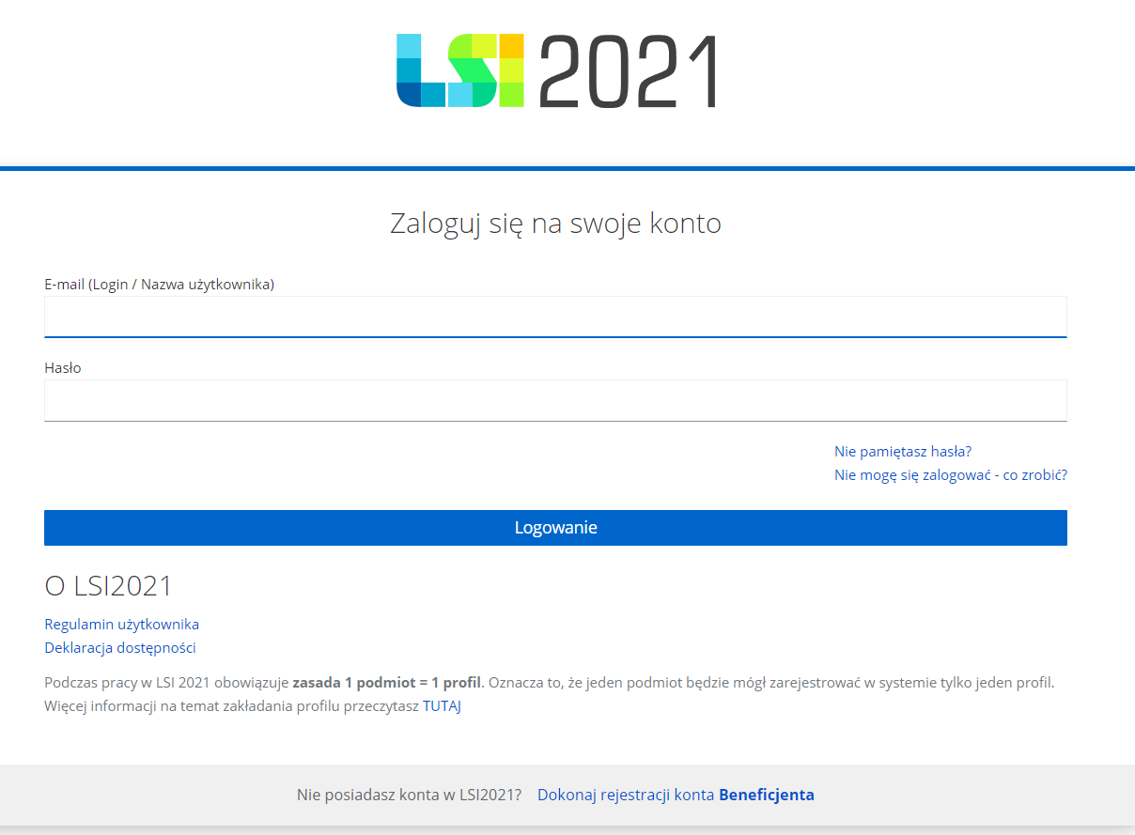
Systemy informatyczne - LSI

Slide 3
Systemy informatyczne - LSI
Korzystanie z LSI:
Aktualizacja wniosków o dofinansowanie
Załączniki do wniosku o dofinansowanie
Dane kontaktowe, opiekunowie projektu
Harmonogramy składania wniosków o płatność (terminarze płatności)
Do odczytu: umowa o dofinansowanie / aneksy
Inne moduły, których nie zapewnia CST

Slide 4
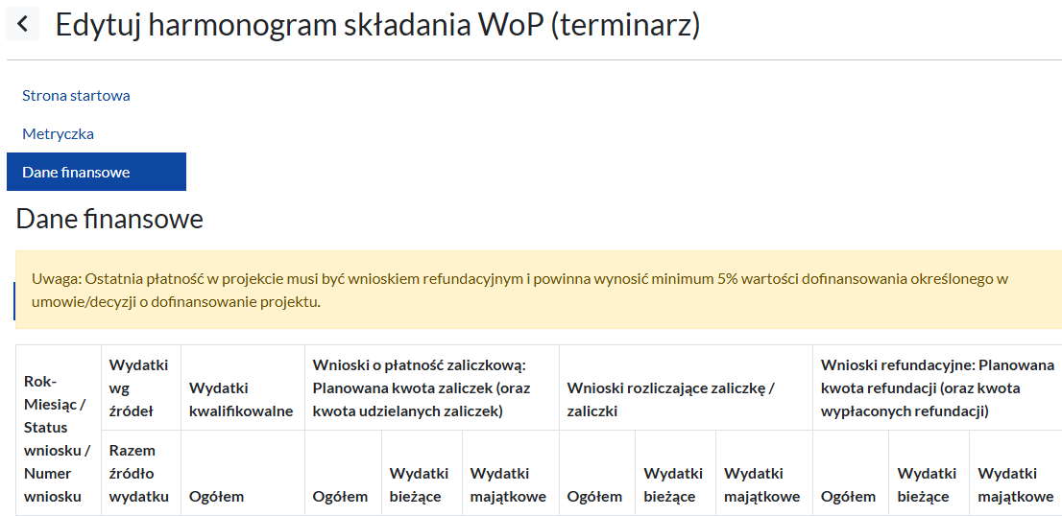
Systemy informatyczne - LSI

Slide 5
Harmonogramy składania wniosków o płatność
w LSI:
na wezwane, raz na kwartał albo wg indywidualnych uzgodnień
podstawa do planowania i wypłaty środków
Link do instrukcji
w CST:
Aktualizacja w przypadku istotnych zmian
Zgodnie z instrukcją >> link do instrukcji

Slide 6
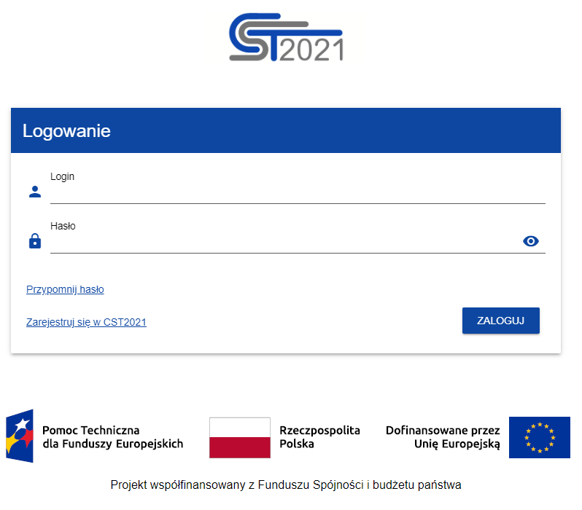
Systemy informatyczne – CST

Slide 7
Systemy informatyczne – CST
Korzystanie z CST:
Do odczytu: umowa o dofinansowanie / aneksy
Wnioski o płatność, zaliczki
Załączniki, dokumenty
Zamówienia publiczne
Umowy z wykonawcami
Baza konkurencyjności jako element CST

Slide 8
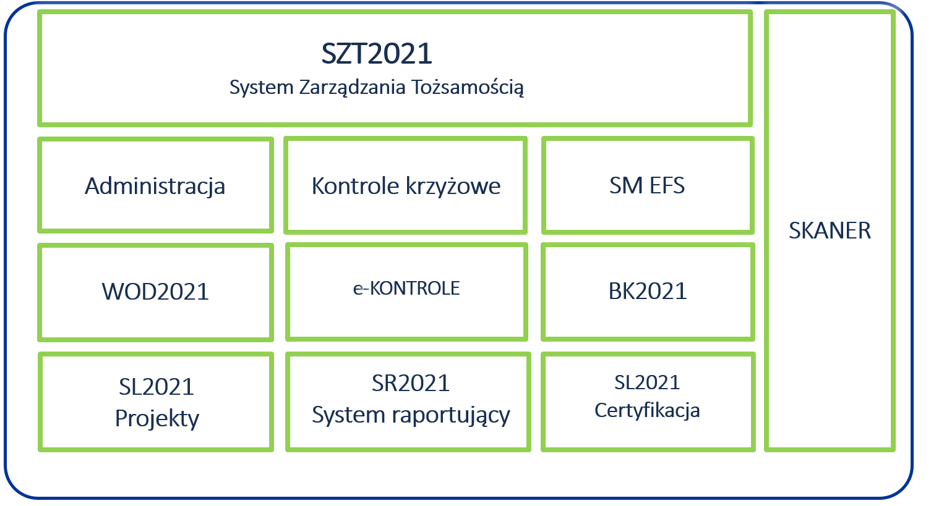
Centralny System Teleinformatyczny (CST)

Slide 9
Uprawnienia w CST
Uprawnienia w systemie są nadawane po wyborze do dofinansowania
Beneficjent jest odpowiedzialny za zarządzanie uprawnieniami – należy odpowiednio wycofywać uprawnienia jeśli osoba nie jest powiązana z projektem
Ważne: prawidłowy mail (załącznik do umowy)
Po nadaniu upewnień dla pierwszej osoby, Beneficjent samodzielnie powinien dołączyć dodatkową osobę o największych uprawnieniach
Jeżeli osoba ma już konto w CST przy dołączaniu dodajemy jej mail i login (który już jest w systemie CST)

Slide 10
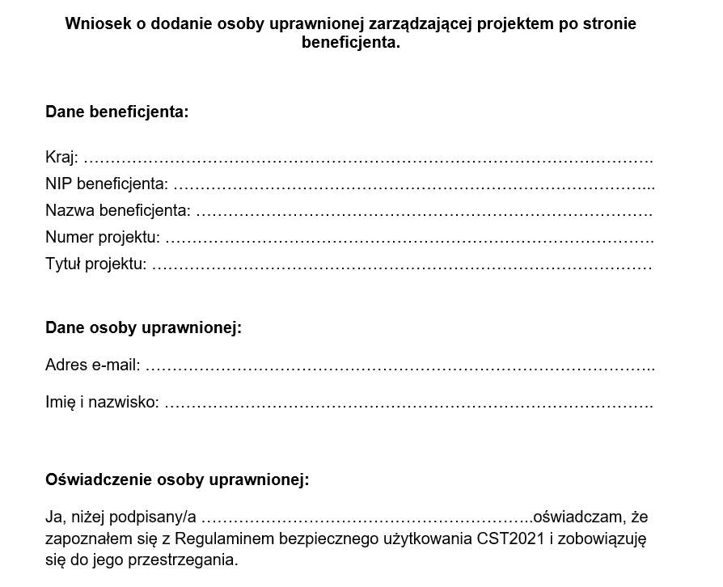
Uprawnienia w CST

Slide 11
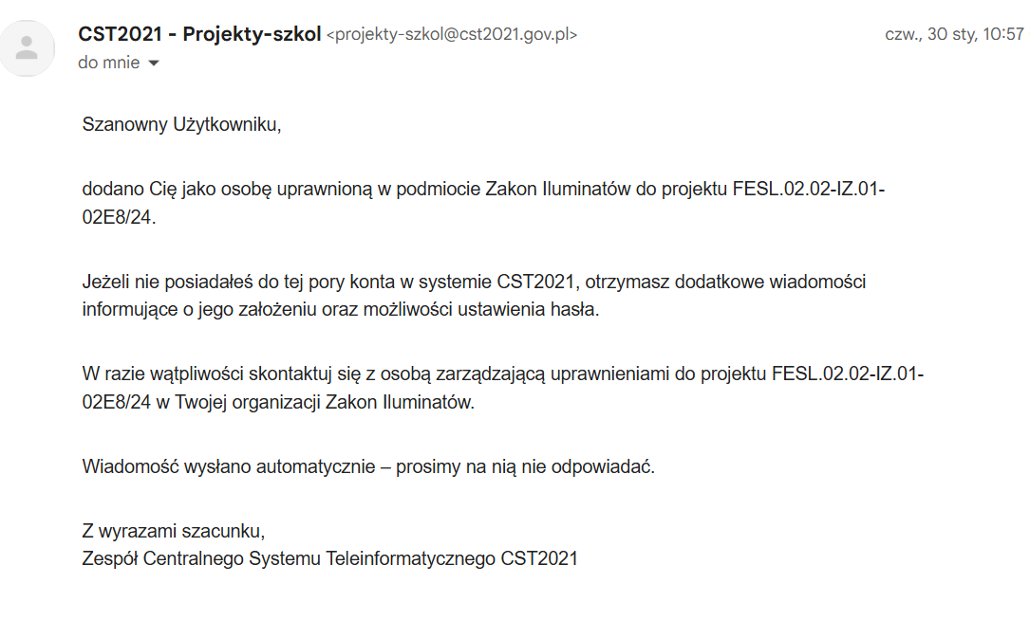
Email – zaproszenie:

Slide 12
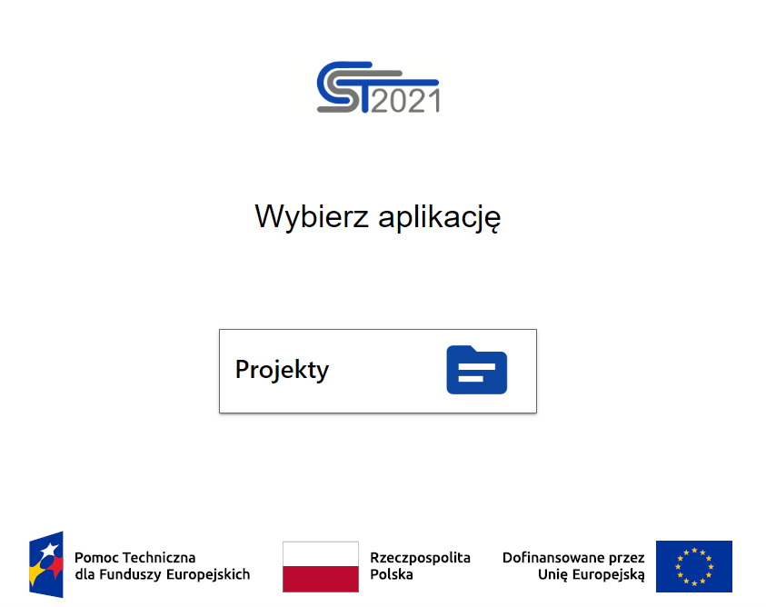

Slide 13
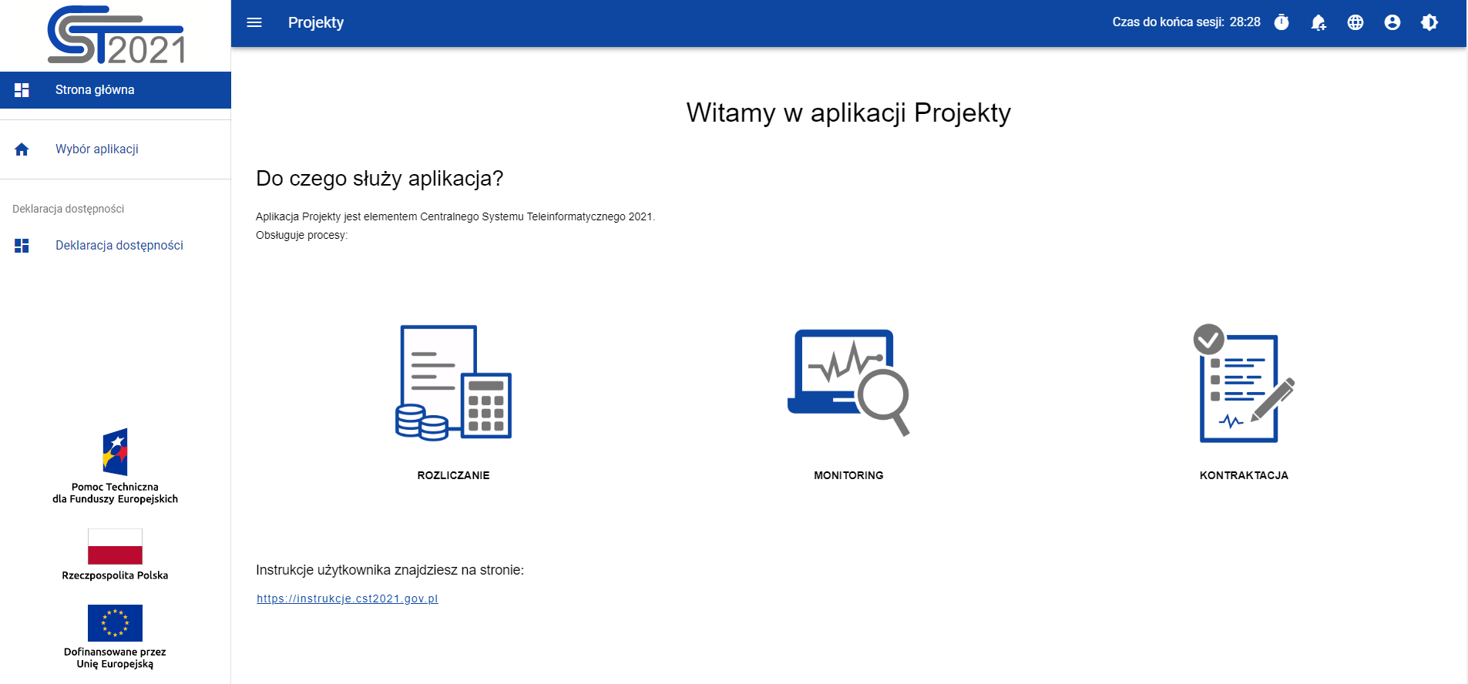
Centralny System Teleinformatyczny (CST)

Slide 14
Problemy
Problemy czasami występujące przy CST:
Problemy z logowaniem – czasami pomaga wylogowanie i zalogowanie ponownie
Problemy z odzyskiwaniem hasła – warto sprawdzić filtr antyspamowy
Problemy przy pierwszym logowaniu – należy wybrać kontekst pracy

Slide 15

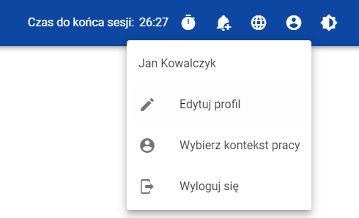

Slide 16
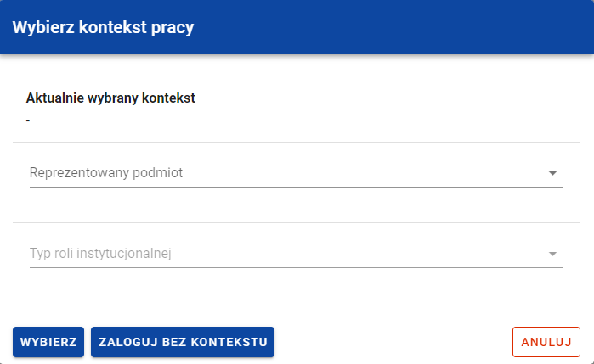

Slide 17
Problemy
Problemy c.d.
Problemy z przeglądarkami – czasami wymagane jest wyczyszczenie ciasteczek/historii przeglądania lub zmiana przeglądarki np. na Chrome
Problemy z podpisywaniem wniosków o płatność (wtyczka do podpisu) – czasami pomoże zmiana przeglądarki np. na Chrome
Problemy z wydajnością – raczej występują rzadko, należy spróbować później lub z innego komputera

Slide 18
Dobre praktyki
Standard nazywania plików – aby był czytelny także dla IZ FE SL / kontrolujących projekt
Rekomendujemy paczkowanie plików – ZIP
Należy zapewnić podpis elektroniczny osobom, które będą podpisywały dokumenty
Rekomendujemy podpis PADES – wizualizacja na dokumencie PDF
Należy załączać oryginalne pliki elektroniczne, zamiast skany dokumentów.

Slide 19
Chcę zrefundować wydatki – i co teraz?
1
Utwórz zamówienie w CST2021. W załącznikach do zamówienia dodaj kontrakt/kontrakty z Wykonawcą.
2
Wypełnij matrycę ryzyka do zamówienia.
Dodaj matrycę ryzyka i załączniki z postępowania do zamówień w CST2021.
3
Wypełnij zestawienie zamówień do wniosku o płatność
4
5
6
Wyślij zamówienie do CST2021.
Złóż wniosek o płatność wraz z niezbędnymi załącznikami
IZ:
IZ wypłaci należne środki
zweryfikuje zamówienia o wysokim stopniu ryzyka
zweryfikuje wniosek o płatność
Uzupełnij zakładkę „Kontrakty” i prześlij kontrakt.
Na tym etapie nie przesyłaj zamówienia do CST2021.

Slide 20
Zamówienia publiczne w CST
Po podpisaniu umowy o dofinansowanie >> Moduł Rozliczanie projektu >> Zamówienia publiczne >> Kontrakty z wykonawcami
Zamówienie należy utworzyć po zawarciu umowy z wykonawcą, w celu przedstawienia tego dokumentu do IZ FE SL.
Moduł „Kontrakty z wykonawcami” należy wypełniać wraz z wnioskiem o płatność.

Slide 21
Zdobądź potrzebne informacje
Jak dodać zamówienia oraz kontrakty do CST2021
Instrukcja Beneficjenta SL2021 – zamówienia publiczne opracowane przez Ministerstwo Funduszy i Polityki Regionalnej
Patrz na aktualną wersję
Kontrola oraz wymogi IZ odnośnie zamówień
Przewodnik dla beneficjentów FE SL 2021-2027
Patrz na aktualną wersję
Jak wypełnić matryce ryzyka i zestawienie zamówień w projekcie
Zestawienie dokumentów niezbędnych do rozliczenia projektu
Patrz na aktualną wersję

Slide 22
Zamówienia w CST tylko > 80 000 netto
Pamiętać, aby dodać w CST matrycę ryzyka
Matryca to narzędzie, które pozwala na oszacowanie ryzyka związanego z danym zamówieniem i przyporządkowanie go do grupy niskiego lub wysokiego ryzyka.
Matrycę ryzyka wypełnia się dla zamówień o wartości szacunkowej przekraczającej 80 000 zł netto.

Slide 23
Zasada konkurencyjności
Kiedy stosować?
Jestem zobowiązany do stosowania ustawy Prawo zamówień publicznych
  Wartość szacunkowa zamówienia przekracza kwotę 80 000 zł netto, ale jest poniżej 130 000 zł netto
  Przeprowadziłam/em postępowanie bez zastosowanie zasady konkurencyjności, ale cena najkorzystniejszej oferty przekracza 80000 zł netto (patrz: Przewodnik dla beneficjentów FE SL 2021-2027)
  ! Takie zamówienie należy unieważnić i przeprowadzić nowe postępowanie z zastosowaniem właściwej procedury.
  ! Wybór oferty z naruszeniem tej zasady może skutkować uznaniem wydatku za niekwalifikowalny.

Slide 24
Zasada konkurencyjności - pytania
Co z zamówieniami wszczętymi przed ogłoszeniem regulaminu wyboru projektów ?
Zamówienia o wartości szacunkowej przekraczającej 80 000 zł netto (do których nie ma zastosowania ustawa PZP) wszczętych przed ogłoszeniem regulaminu wyboru projektów należy udzielić zgodnie z procedurą właściwą dla zasady konkurencyjności.
Uwaga!
Udzielenie zamówienia w opisany sposób jest jednym z warunków do uznania wydatku za kwalifikowalny.
  (patrz: Przewodnik dla beneficjentów FE SL 2021-2027 – rozdział Zamówienia o wartości szacunkowej przekraczającej 80 000 zł netto wszczęte przed ogłoszeniem regulaminu wyboru projektów)

Slide 25
Zasada konkurencyjności - pytania
Ponieważ w systemie CST nie przewidziano wprowadzania zamówień z bazy konkurencyjności jaki tryb postępowania wybrać wprowadzając tego typu zamówienie?
Zgodnie z sekcją 5.2 Przewodnika dla beneficjentów FE SL 2021-2027 „Z uwagi na ograniczenia techniczne w CST 2021 (moduł Zamówienia Publiczne) i brak możliwości wyboru trybów pozaustawowych, w przypadku:
− zamówień udzielanych na podstawie zasady konkurencyjności i zamówień o wartości szacunkowej przekraczającej 80 000 zł netto (do których nie ma zastosowania ustawa PZP) wszczętych przed ogłoszeniem regulaminu wyboru trzeba wybrać z listy opcję „tryb podstawowy” (…)”.

Slide 26
Baza konkurencyjności
  https://bazakonkurencyjnosci.funduszeeuropejskie.gov.pl/
  Konieczność stosowania wynika z Wytycznych dotyczących kwalifikowalności 2021-2027
  Komunikacja w postępowaniu o udzielenie zamówienia, w tym ogłoszenie zapytania ofertowego, składanie ofert, wymiana informacji między zamawiającym a wykonawcą oraz przekazywanie dokumentów i oświadczeń odbywa się pisemnie za pomocą BK2021 (wyjątki!)

Slide 27



Centralny System Teleinformatyczny (CST)
Ważne elementy:
Repozytorium dokumentów
Umowa o dofinansowania
Aneksy
Moduł korespondencja
Weryfikacja wniosków o płatność

Slide 28






Tomasz Ginter
Kierownik Referatu monitoringu i kontroli trwałości
Urząd Marszałkowski Województwa Śląskiego
Departament Europejskiego Funduszu Rozwoju Regionalnego tomasz.ginter@slaskie.pl
DZIĘKUJĘ ZA UWAGĘ

